Slide 1
ИССЛЕДОВАНИЕ КИНЕМАТИКИ ЮЖНОГО УЗБЕКИСТАНА МЕТОДАМИ ГНСС
Фазилова Д., Рахимбердиева М.
Астрономический институт имени Улугбека
Академии наук Узбекистана
Национальный Университет Узбекистана имени Мирзо Улугбека

Slide 2
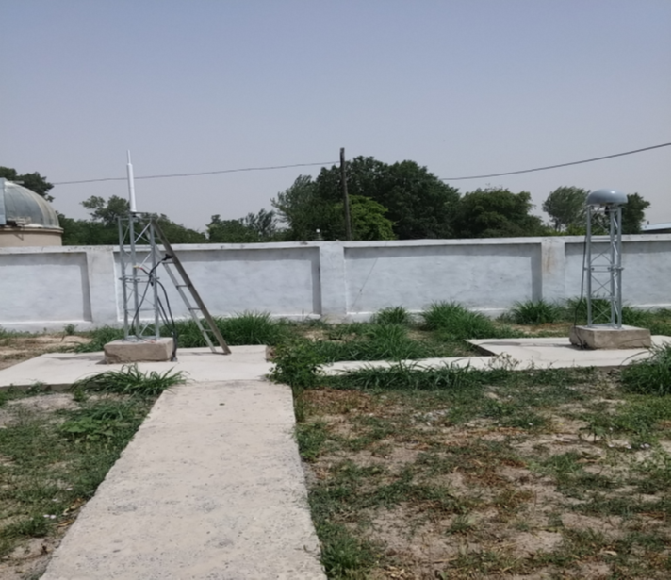
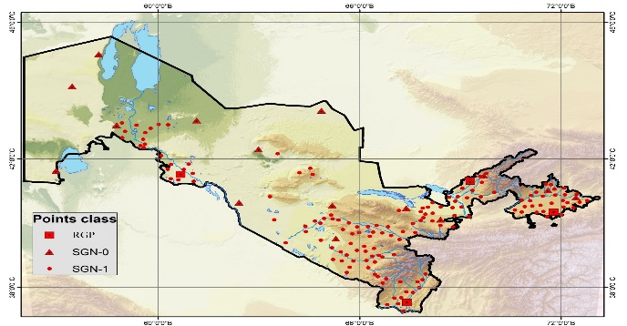
Применение Глобальной Навигационной Спутниковой Системы (ГНСС) для исследования современных движений тектонических плит стало важным этапом в развитии космической геодезии. Современные ГНСС-технологии позволяют определять 3D-координаты с высокой точностью, фиксируя даже незначительные смещения, которые необходимы для создания детализированных моделей кинематики плит.
1930 начались непрерывные наблюдения на станции Китаб в рамках Международной службы широты. С начала 90-х станция Китаб включена в International GNSS Service for Geodynamics (IGS) и сеть DORIS

Slide 3
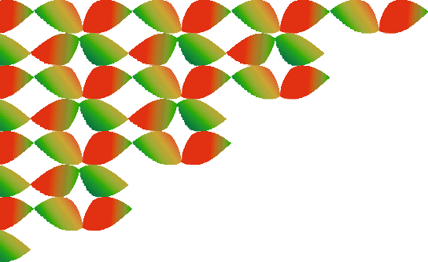
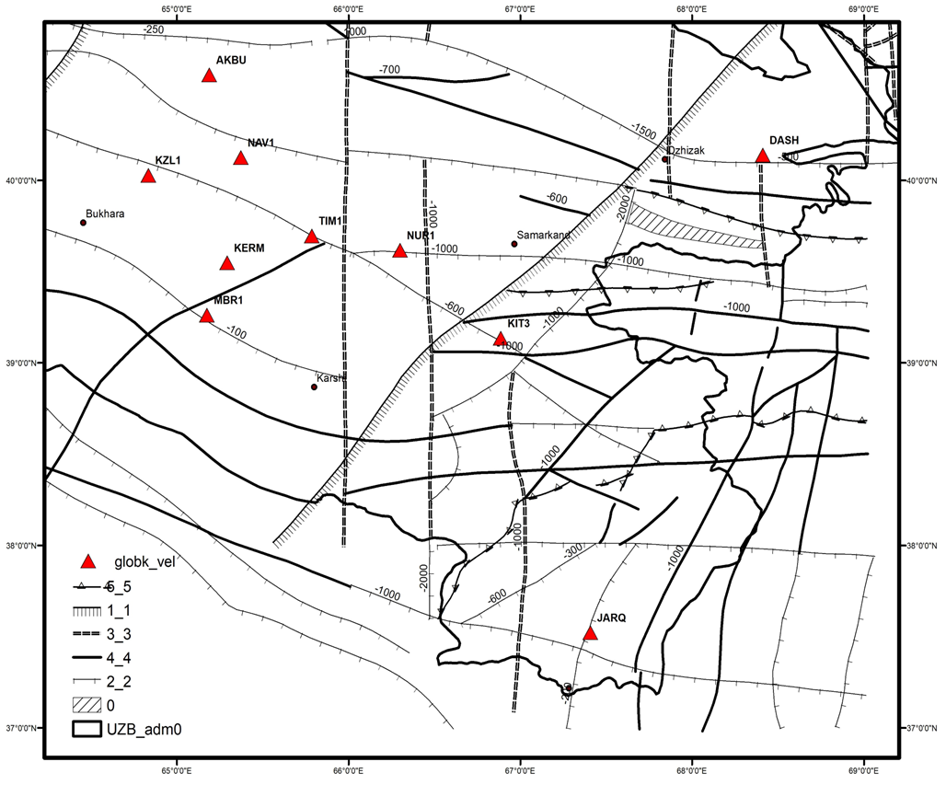
Ранее на исследуемой территории выполнено геодинамическое районирование территории и показано что, в новейшее время тектонические движения активизировались. Например, значения движений земной коры в разных районах Южного Узбекистана достигают от 12 –14 мм/г.

Slide 4
Целью данного исследования является построение карты горизонтальных движений земной коры Южного Узбекистана с использованием анализа GPS и сравнение горизонтальных скоростей пунктов с глобальными тектоническими моделями GEODVEL2010, NNR-MORVEL56, NUVEL-1A.
Глобальные модели
GEODVEL 2010
NNR-MORVEL56
NUVEL-1A

Slide 5
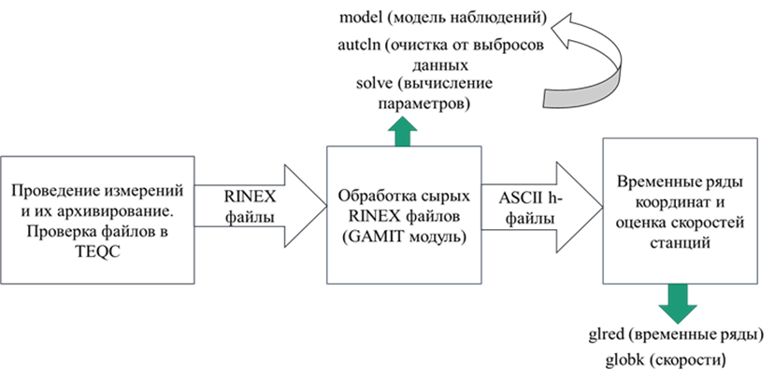
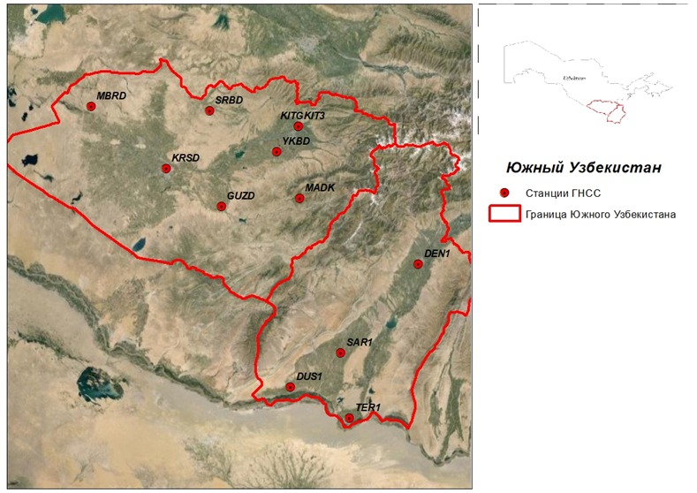
Этапы обработки в GAMIT/GLOBK
Для исследования выбраны 12 станций GPS сети CORS, расположенные в Южном Узбекистане
Исходные файлы измерений в формате RINEX
Для вычисления скорости станций необходимо получить данные не менее чем за 3 цикла измерений.
Орбитальные параметры
Автоматически загружаются программой в ходе обработки, но также их можно загрузить заранее.
На выходе после первого этапа (блок Gamit) имеем h-файлы для оценки местоположения станций.
IGS: BADG, NOVM, PODG, KRTV, HYDE, CHUM, POL2, ARTU, TEHN ISBA MOBN SEKC

Slide 6
Глобальные тектонические модели
Пункт | GPS |  | NUVEL-1A |  | MORVEL56 |  | GEODVEL 2010
 | V_{j} мм/г | V_{l} мм/г | V_{j} мм/г | V_{l} мм/г | V_{j} мм/г | V_{l} мм/г | V_{j} мм/г | V_{l} мм/г
DEN1 | 4.97 | 26.52 | -0.04 | 25.98 | 1.60 | 24.71 | 2.71 | 27.73
TER1 | 6.6 | 26.44 | 0.12 | 25.96 | 1.76 | 24.67 | 2.87 | 27.74
SAR1 | 5.47 | 26.26 | 0.14 | 25.97 | 1.78 | 24.68 | 2.89 | 27.73
MADK | 5.53 | 26.97 | 0.24 | 25.98 | 1.88 | 24.70 | 2.98 | 27.69
KITG | 4.36 | 27 | 0.24 | 25.98 | 1.88 | 24.70 | 2.98 | 27.67
KIT3 | 4.36 | 27 | 0.24 | 25.98 | 1.88 | 24.70 | 2.98 | 27.67
DUS1 | 5.37 | 27.56 | 0.26 | 25.97 | 1.90 | 24.67 | 3.00 | 27.72
YKBD | 5.07 | 26.72 | 0.29 | 25.98 | 1.93 | 24.70 | 3.03 | 27.67
GUZD | 2.92 | 25.56 | 0.42 | 25.98 | 2.06 | 24.68 | 3.16 | 27.67
SRBD | 4.17 | 27.31 | 0.45 | 25.98 | 2.09 | 24.69 | 3.18 | 27.64
KRSD | 5.34 | 29 | 0.56 | 25.98 | 2.19 | 24.68 | 3.28 | 27.64
MBRD | 5.16 | 26.2 | 0.73 | 25.97 | 2.36 | 24.67 | 3.45 | 27.60

Slide 7
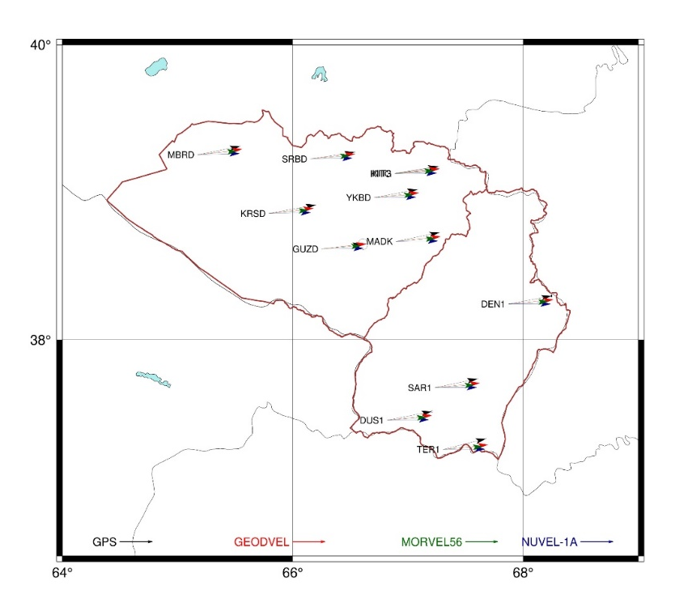

Slide 8
ВЫВОДЫ
В данной работе проведена обработка и вычисление горизонтальных скоростей пунктов в Южном Узбекистане. Вектора скоростей пунктов направлены на северо-восток со скоростью от 25мм/год до 29 мм/год. Результаты обработки ГНСС-измерений показали хорошее согласование с моделью GEODVEL 2010. Полученные данные подтвердили совпадение направлений движения тектонических плит и величин горизонтальных смещений по долготной компоненте. Однако по широтной компоненте были выявлены расхождения, которые составляют от 2 мм/год до 4 мм/год. Эти различия требуют дальнейшего анализа и могут указывать на локальные деформационные процессы или необходимость уточнения существующих моделей.

Slide 9
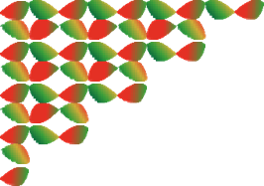
Спасибо за внимание!!!

